Slide 1
第2章
Linux下常用命令和基本配置

Slide 2
本章目标
•掌握Linux命令格式
了解用户的操作命令
•掌握普通文件和目录文件操作命令
•掌握挂载外部存储设备命令
•掌握Linux中文件权限的设置
掌握链接文件的操作命令
Page <number>/40

Slide 3
1-1 Linux命令格式
Linux命令的组成部分
  命令字
  命令选项
  命令参数
表示选项或参数可有可无，即参数并非必须
command [option] [arguments]
执行的命令
命令的选项，说明对命令的要求
命令的参数，描述命令作用的对象
Page <number>/40
Notes:
Shell的内部命令：在Shell启动时进入内存，如：cd、exit、pwd等
Shell的外部命令：每一个shell的外部命令都有一个独立的可执行程序，系统管理员可以在shell环境下独立安装和卸载它们。例如：ls、mount、rpm等
命令字： 唯一，严格区分大小写（Linux（Unix）中）
命令选项： 可以一个或多个，分为长格式—和短格式-两种 -- - 例如：ls –l(-al) ls –as =====ls –all --size
命令参数： 命令处理的对象：文件名、目录（路径）名、用户名等
比较：和windows系统下自带的DOS命令和运行软件的命令
Shell的环境变量PATH包含了一系列的目录路径。用于Shell的自动搜索。————echo $PATH
除了命令本身外，还可能包括可选项参数和命令对象参数，输入不同的可选项参数和命令对象参数，产生不同的运行结果。
可选项参数和对象参数的区别：
可选项参数有前缀“-”或“--”（连字符）标识，指定什么行为将用这个调用。可选项参数还可以带自己的参数，可由空格、[TAB]或两者组合组成可选项列表。
对象参数并不真正更改程序的行为，只代表要处理的文件名或者其他对象。它一般出现在命令的最后。
例：
ls –a
ls --all
对象：查看文件 ：cat /etc/fstab
添加用户：adduser yftyft

Slide 4
1-1 命令格式举例
$ ls -l /home
命令参数
命令提示符
命令字
命令组成部分间用空格进行分隔
命令选项
Page <number>/40

Slide 5
1-1 命令中的其他组成
命令提示符表示命令输入的状态
  管理员root用户的提示符“#”
  [root@localhost ~]#
  普通用户提示符“$”
  [teacher@localhost ~]$
命令的各组成部分之间用空格分隔
命令的输入以回车键结束
Page <number>/40

Slide 6
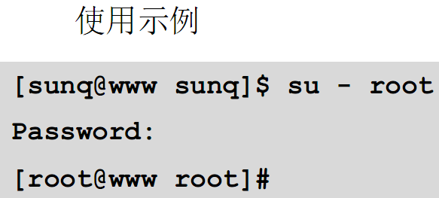
2-1 用户系统命令
1. 用户系统相关命令
1.1 用户切换命令：su
su 用户名 与 su - 用户名的区别：后者切换环境变量，而前者不切换环境变量
Notes:
、

Slide 7
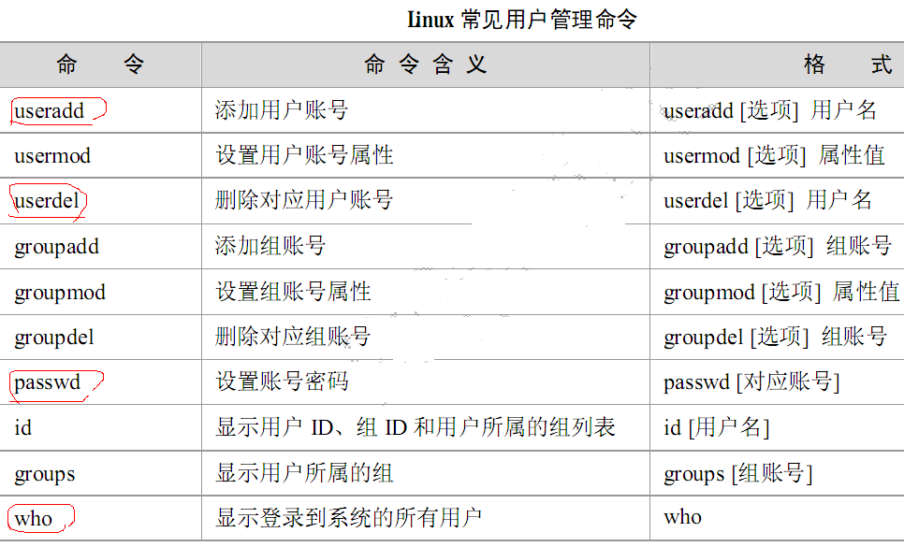
2-1 用户系统命令
Notes:
、

Slide 8
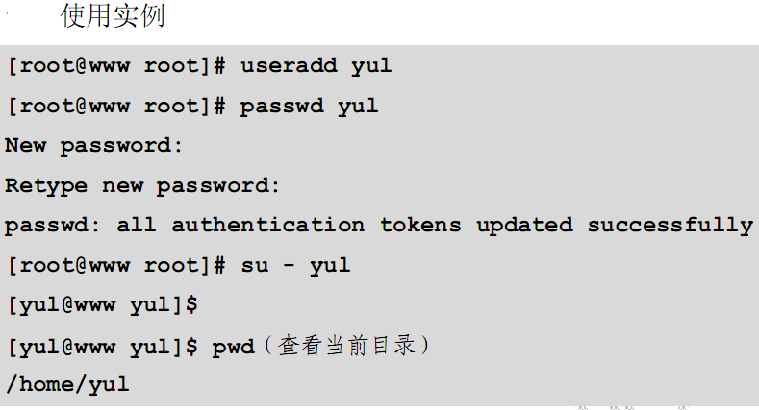
2-1 用户系统命令
以常用命令useradd与passwad为例

Slide 9
2-1 用户系统命令
userdel选项：
-r ：将用户与用户的主目录一起删除
例1：userdel -r cjh
删除用户cjh的同时还删除cjh的主目录/home/cjh
Notes:
、

Slide 10
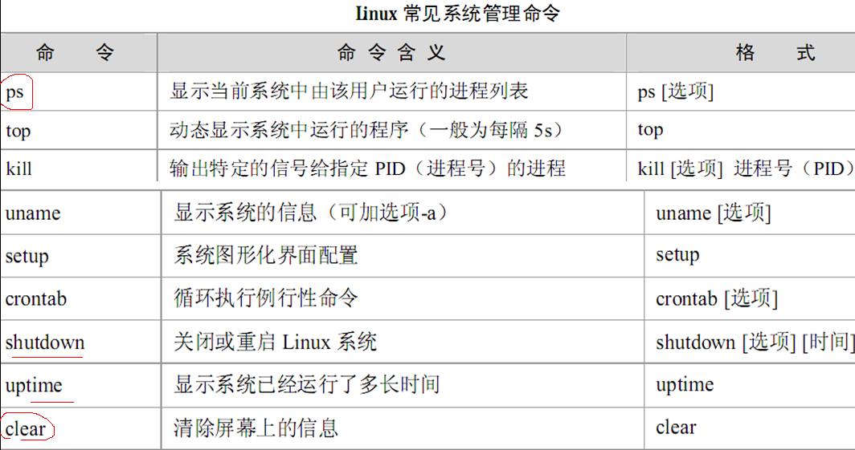
2-2 系统管理命令
Notes:
、

Slide 11
2-2 系统管理命令
ps -aux 显示所有进程及其id号，cpu及内存占用情况
shutdown -r now 重启系统
shutdown -h now 关机
Page <number>/40

Slide 12
2-3 文件、目录操作命令
目录操作命令
  ls pwd cd mkdir rmdir（rm -r）
文件操作命令
  cp rm mv
  file find touch
文本文件查看命令
  cat more less
  head tail
Page <number>/40

Slide 13
2-3 目录命令实例
列目录
  $ ls
  $ ls -l
显示当前目录名称
  $ pwd
更改当前目录
  $ cd /etc
  $ cd ../bin
建立和删除目录
  $ mkdir mydir
  $ rmdir mydir
Page <number>/40
Notes:
Ls –l
Ls –a 或者 ls –all ls -al
Pwd
Cd cd /home/yft cd ~ cd – cd ..
Mkdir a/b

Slide 14

2-3 文件操作命令
命令 | 功能
cp | 复制文件或目录
rm | 删除文件或目录
mv | 移动文件或目录，文件或目录重命名
file | 显示指定文件的类型
find | 在指定目录查找符合条件的文件
touch | 建立指定名称的文件或更新文件时间
文件操作命令
Page <number>/40

Slide 15
2-3 文件命令实例
检测文件类型
  $ file /etc/passwd
建立空文件
  $ touch tfile
文件查找
  按文件名进行查找
  $ find . -name file*
  按文件属主进行查找
  $ find . -user teacher
复制和删除文件
  $ cp filea fileb
  $ rm filea
文件移动与重命名
  $ mv filea fileb
  $ mv filea dira/
Page <number>/40
Notes:
find /etc -name fstab:
find . -name "*.c"
Linux中查找文件的命令通常为find命令.find
命令能够帮助在使用、管理linux的日常事务中,方便地查找所需要的文件.对于linux新手来说,find命令也是了解和学习linux文件特点的方法.因为linux发行版本繁多,版本升级快,在linux书籍上往往写明某个配置文件的所在位置,而linux新手按图往往还是找不到的,这时就需要find命令了.
比如说 Red Hat Linux 7.0 和 Red Hat Linux
9.0中有些重要的配置文件所在的硬盘位置和文件目录就有了很大的改变,学会使用find命令,就可以在成千上万的linux文件中找到要找的配置文件.find命令可以按文件名、建立或修改日期、所有者(通常是建立文件的用户)、文件长度或文件类型进行搜索.
使用格式
Find命令的格式和常用选项如下:
# find [目录列表] [匹配标准]
在命令格式中:
目录列表:希望查询的文件或文件集的目录列表,目录之间用空格分隔.
匹配标准:指定搜索条件的匹配标准,以及找到文件怎么处理,主要有:
find命令匹配标准
表达式 含义
-name文件名-name文件:告诉find要找什么文件;要找的文件包括在引号中,可以使用通配符(*和?)
-size n匹配所有大小为n块的文件(512字节块,若k在n后,则为1k字节块)
-user 用户匹配所有用户序列号是前面所指定的用户序列号的文件,可以是数字型的值或用户登陆名
-atime n匹配所有在前n 天访问过的文件
-mtime n匹配所有在n天内修改过的文件
-newer 文件匹配所有修改时间比file文件更新的文件.目录列表指定从哪个目录开始搜索,匹配标准指定搜索文件
-print显示整个文件路径和名称,一般来说,都要用-print动作,如果没有这个动作,则find命令进行所要求的搜索而不显示结果
例如,要搜索系统/root目录下所有名称包含”install”的文件,可用如下命令:
[root@localhost root] # find /root –name “install *” –print
若只搜索其中大小为4096的文件,可用如下命令:
[root@localhost root] # find /root –name “install *” –size 8 -print
通过文件名查找
知道了某个文件的文件名，就可以找到这个文件放在哪个文件夹，甚至是层层套嵌的文件夹里。距离说明，假设忘记了httpd.conf这个文件在系统的哪个目录下，甚至在系统的哪个地方也不知道，则这是可以使用如下命令：
[root@localhost root] # find / -name httpd.conf
/etc/httpd/conf/httpd.conf
这个命令语法看起来很容易明白，就是直接在find后面写上
–name，表明要求系统按照这个文件名查找，最后写上httpd.conf这个目标文件名即可。
稍等一会系统回在计算机屏幕上显示出查找结果列表。这就是httpd.conf这个文件在linux系统中的完整路径，查找成功。
如果输入以上查找命令后系统并没有显示出结果，那么不要以为系统没有执行find /-name
httpd.conf命令，而是系统中没有httpd.conf这个文件。
避免错误查找
在Red Hat Linux系统中find命令是大多数系统用户都可以使用的命令，并不是root系统管理员的专利。
但是普通拥护使用find命令时也可能遇到这样的问题，那就是linux系统中系统管理员root可以把某些文件目录设置成禁止访问模式。这样普通用户就没有权限用find命令来查询这个写目录或者文件。当普通用户使用find命令来查询这些文件目录时，往往会出现Permisson
denied.（禁止访问）字样，系统将无法查找到你想要的文件。为了避免这样的错误，我们可以使用转移错误提示的方法尝试着查找文件，输入：
[hello@localhost hello] $ find / -name access_log 2> /dev/null
其上方法是把查找错误提示转移到特定目录中去。系统执行这个命令，遇到错误的信息就直接输送到stderrstream 2 中，access_log
2 就是表明系统将把错误信息输送到stderrstream
2中，/dev/null是一个特殊的文件，表示空设备，任何进入其中的输入都不在显示。命令执行后，查询到的错误信息将被转移到空设备中，不会再显示。
在linux系统中查找文件也会遇到这样一个实际问题。如果我们在整个因盘或整个系统中查找某个文件就要花费相当长的一段时间，特别是在大型linux系统和容量大的硬盘，文件放在套嵌很深的目录中的时候。如果我们知道了这个文件存放在某个大目录中，那么只要在这个目录中往下找就可以了。
根据部分文件名查找
这个方法和在windows中查找已知文件是一样的。不过在linux中根据部分文件名查找要比在windows同类方法强大的多。如：当知道某个文件包还有srm这3个字母，那么要找在系统中包含这3个字母的文件就可以实现了，输入一下命令：
[root@localhost root] # find / etc –name * srm*
这个命令表明linux系统在/ETC整个目录中查找的所有包含srm这3个字母的文件，比如：sdsrm、dfr.srm都能显示出来。如果你知道这个文件是srm打头的，那还可以省略前面的*，命令如下：
[root@localhost root] # find / etc –name srm*
这个命令的结果，只有像srmcb.txt的文件才能被显示出来！像sdfsrm等这样的文件都不符合要求，就不能被显示，查找的可能性就更大了！
根据文件特征查询方法
如果只知道某个文件的大小，修改日期等特征就可以用find查找出来！下面介绍如何使用特征进行查找。
如：知道一个大小为1，500bytes，那么可以用如下命令查询：
[root@localhost root] # find / -size 1500c
字符c表示这个要找的文件是一bytes为单位的，如果我们连这个文件的大小都不知道的话，那么在linux下可以用木户查找来解决。
只需输入一下命令：
[root@localhost root] # find / -size +10000000c
使用混合查找方式查找文件
find命令可以使用混合查找的方法，混合查找方式可以非常容易地利用多中命令选项准确、快速匹配查找条件。
例如，想在/tmp目录中查找大于100000000字节，并且在48小时能修改的文件，可以使用-and来把全面的两个查找选项连接起来组合成一个混合的匹配条件。

Slide 16
2-3 文本查看实例
显示文本
  $ cat /etc/passwd
分页显示文本
  $ more /etc/passwd
分页文本浏览
  $ less /etc/passwd
显示文件首
  $ head -5 /etc/passwd
显示文件尾
  $ tail -5 /etc/passwd
Page <number>/40

Slide 17
2-4网络相关命令
命令 | 功能
ifconfig | 网络信息查看
ping | 测试和远程计算机的联网状态
telnet/ssh | 远程登录主机
ftp | 创建指定名称的目录
目录操作命令
Page <number>/40

Slide 18
U盘的使用方法
识别USB存储设备
  包括USB硬盘、U盘、MP3播放器等
  /dev/sda /dev/sdb……
  # fdisk -l
使用mount命令挂载U盘
  # mount -t vfat /dev/sda1 /mnt/
通过挂载点目录访问U盘的内容
  # ls /mnt
使用umount命令卸载U盘
  # umount /mnt
Page <number>/40

Slide 19
2-5 tar命令建立归档
对文件和目录进行归档
  $ tar cf myfiles.tar files/
对文件和目录进行压缩归档
  $ tar czf myfiles.tar.gz files/
命令名
命令参数，归档文件名
命令参数，需要进行归档的文件或目录名
命令选项
c表示建立归档
z表示对归档进行压缩
f用于指定建立的归档文件名

Slide 20
查看归档中的文件列表
查看归档文件中的目录列表
  $ tar tf myfiles.tar.gz
查看压缩归档文件中的目录列表
  $ tar tzf myfiles.tar
命令名
命令选项
t表示查看归档
z表示归档文件是压缩格式
f用于指定归档文件名
命令参数，需要查看的归档文件名

Slide 21
恢复归档文件
恢复归档文件
  $ tar xf myfiles.tar
恢复压缩的归档文件
  $ tar xzf myfiles.tar.gz
恢复归档文件到指定目录
  $ tar xzf myfiles.tar.gz -C restore/
命令名
命令选项
x表示回复归档
z表示归档是压缩格式
f用于指定归档文件名
命令参数
-C指定归档恢复的目标目录
命令参数，归档文件名
命令参数，归档恢复的目录名

Slide 22
4-1查看文件的权限属性
# ls -l install.log
-rw-r--r-- 1 root root 26195 Dec 17 10:42 install.log
权限表示
文件权限（-rw--r--r--）
权限项 | 读 | 写 | 执行 | 读 | 写 | 执行 | 读 | 写 | 执行
字符表示 | (r) | (w) | (x) | (r) | (w) | (x) | (r) | (w) | (x)
数字表示 | 4 | 2 | 1 | 4 | 2 | 1 | 4 | 2 | 1
权限分配 | 文件所有者 |  |  | 文件所属组用户 |  |  | 其他用户
Page <number>/40

Slide 23
4-2 使用chmod命令更改文件属性
chmod命令用于更改文件对于某类用户的操作权限
chmod [ugoa...][[+-=][rwx] FILE...
被设置属性的文件或目录
设置权限的对象，可以是用户、组、其他人或所有人
属性操作符
+增加权限
-减少权限
=设置权限为
权限内容，可以是读、写、执行权限的组合
Page <number>/40

Slide 24
文件权限设置实例
使用chmod命令设置文件权限
  查看文件权限
  $ ls -l afile
  -rw-rw-r-- 1 st01 class1 0 Apr 3 16:52 afile
  增加文件属主st01的执行权限（x）
  $ chmod u+x afile
  去除文件属组class1的写权限（w）
  $ chmod g-w afile
  设置其他用户的文件权限为可执行
  $ chmod o=x afile
Page <number>/40

Slide 25
设置文件属主和属组
chown命令用于设置文件的属主和属组
  命令格式
  chown OWNER[:[GROUP]] FILE...
  设置文件afile的属主为用户st01
  # chown st01 afile
  设置文件afile的属组为用户组class1
  # chown :class1 afile
  设置文件afile的属主为st03，并设置文件的属组为class2
  # chown st03:class2 afile
Page <number>/40

Slide 26
创建链接文件
4-3 建立链接文件
链接表示：指向文件的指针，创建文件时，对应目录下便产生一个指向该文件的指针，该指针将文件名和磁盘的某个位置建立关联
硬链接：以另一个文件的形式出现，相当于建立一个新的文件指针，指向同一个地址，删除其中一个文件指针，另一个依然可以用，
注：这两个文件必须位于同一文件系统中
符号链接（软链接）：创建间接指向文件指针的指针，即创建指向文件硬链接的指针
注：软链接可以在不同的文件系统中
对于目录文件只能创建符号链接，而不能创建硬链接
Notes:
、

Slide 27
嵌入式Linux基础
2.10 建立链接文件
创建硬链接 ln 源文件名 新文件名（包含目录）
创建软链接 ln -s 源文件名 新文件名（包含目录）
如：
ln hello.c hello1111.c
ln -s hello.c hello2222.c
删除连接 rm file
Notes:
、

